Slide 1
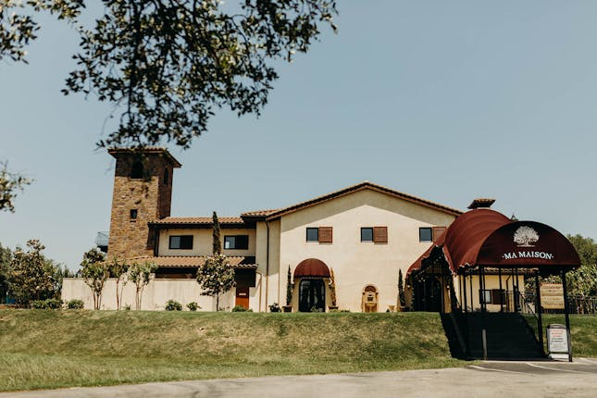
LA MAISON 1

Slide 2
Activité 1 (maison jaune de Van Gogh) Consigne: Vous allez décrire la façade de la maison

Slide 3
Les pièces d’ une maison (vocabulaire)
https://wordwall.net/fr/resource/87408/label-rooms-in-a-house
https://wordwall.net/fr/resource/492367/french/rooms-in-the-house-french
http://resource.download.wjec.co.uk.s3.amazonaws.com/vtc/2013-14/wjec_02/eng/templates/fillTheBlank/p-house.html

Slide 4
https://www.lepointdufle.net/ressources_fle/audio_maisondebruno.htm La maison de Bruno
J’ habite _______une maison qui a trois étages plus un ________et un sous-sol. Au rez- de -chaussée donc il y a une cuisine, un salon et une salle à manger. Un escalier monte en partant sur la ________et dessert au premier étage où se trouvent un________, des chambres, une salle de bain. À l’ étage d’ en haut il y a deux autres chambres: les chambres de ______enfants et une salle qui, pour l’ instant, n’ est pas encore une __________________ ou alors peut-être une salle de musique, une salle pour regarder la télévision ou écouter de la musique et il y a aussi un__________.
DESSERVIR quelque chose (verbe transitif direct) = donner dans, faire communiquer 1. Ce couloir dessert plusieurs pièces. 2. Les trains à grande vitesse desservent uniquement les grandes villes.

Slide 5
Les pièces (vocabulaire)
La maison, l’appartement, la pièce, la chambre à coucher, la cuisine, la salle de bains, le salon, la salle à manger, le séjour, l’entrée, l’étage, l’escalier, le mur, le grenier, le couloir, le toit, la cave, le bureau ,la buanderie, le parquet, le plancher, le sol, la cheminée, la bibliothèque, les rangements, les toilettes, le cellier,le garage, le jardin, la salle de jeux

Slide 6
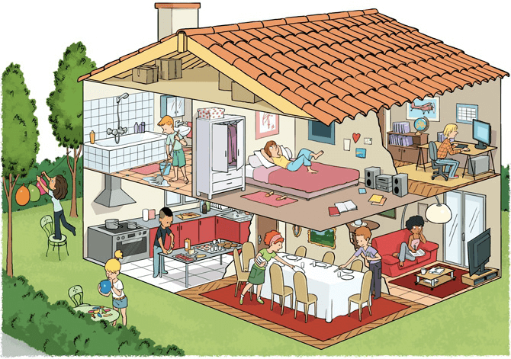

Slide 7
Activités
Consigne 1: Regardez l’ image et répondez: Que font les personnes……
Dans le jardin ?
Dans la cuisine ?
Dans la salle à manger ?
Dans le salon ?
Dans la salle de bains ?
Dans la chambre ?
Dans le bureau ?
Consigne 2: Répondez par vrai ou faux :
Il y a un ordinateur dans le salon.
Il y a un chien dans le jardin.
Il y a des boîtes dans le grenier.
La cheminée est en train de fumer.
Il y a la photo d’un avion dans le bureau.
Une femme se brosse les dents dans la salle de bains.
La chambre est bien rangée.
Il n’y a pas de chaises dans la cuisine.
La table de la salle à manger est ronde.

Slide 8
Activité 3 Consigne: Trouvez les pièces de cette maison
Dans ma maison , il y a trois _____________ : je dors dans la première, et les enfants dorment dans les deux autres. Il y a aussi deux _____________ ; ça veut dire que deux personnes peuvent prendre une douche en même temps. Les _____________ sont séparées des salles de bains, à l'européenne. Je prépare les repas dans la petite __________ pendant que ma famille lit ou regarde la télévision dans le _________ . D'habitude nous dînons dans la grande __________ . Parfois je descends à la __________ pour chercher du vin. Tout en haut il y a un ___________ où nous mettons toutes les choses qui ne servent pas tout le temps: les cartons, les skis, etc. Il y a un petit ________ pour le chien derrière la maison.

